Slide 1


ABORDAGENS TEMÁTICAS
ESPECÍFICAS
REDAÇÃO ENEM
#aula6
Professora Viviane

Slide 2
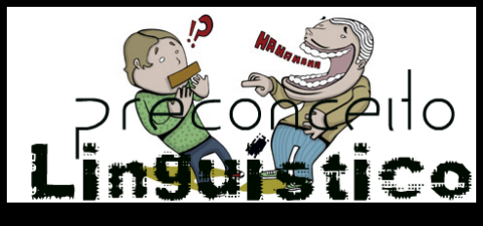
O preconceito linguístico tem como base a crença de que só existe uma única língua portuguesa digna desse nome e que esta seria a língua ensinada nas escolas, explicada nas gramáticas e catalogadas nos dicionários. Qualquer manifestação linguística que escape do triângulo escola gramática-dicionário é considerada pelo preconceito linguístico, “errada”, “feia”, “rudimentar”, “deficiente” e não é raro a gente ouvir que “isso não é português.”
(Marcos Bagno – O preconceito linguístico)

Slide 3
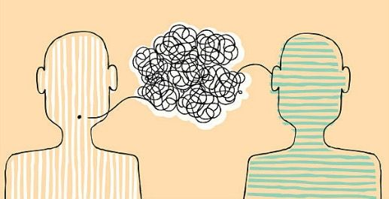
Quais os mitos?
1. “A língua portuguesa falada no Brasil apresenta uma unidade surpreendente”
2. “Brasileiro não sabe português / Só em Portugal se fala bem português”
3. “Português é muito difícil”
4. “As pessoas sem instrução falam tudo errado”
5. “O lugar onde melhor se fala português é no Maranhão”
6. “O certo é falar assim porque se escreve assim”
7. “É preciso saber gramática para falar e escrever bem”
8. “O domínio da norma culta é um instrumento de ascensão social”

Slide 4
UM POUCO DE HISTÓRIA...
No Brasil, o trabalho de imposição do português foi muito bem feito, de maneira que é a língua homogênea da população. O extermínio dos índios fez desaparecer centenas de línguas: hoje sobrevivem cerca de 180, mas faladas por pouca gente, algumas já em vias de extinção. Durante boa parte do período colonial, a língua mais usada no Brasil foi a chamada “língua geral”, baseada no tupi antigo, que os jesuítas empregaram para catequizar os índios. Com a expulsão dos jesuítas no século XVIII e a proibição do ensino em qualquer língua que não fosse o português, a língua geral desapareceu.
Quanto às línguas africanas no Brasil, elas não puderam sobreviver porque os portugueses tomavam cuidado para separar as famílias em lotes diferentes bem como os falantes de uma mesma língua, de modo que fossem obrigados a aprender o português para se comunicar entre si e com os brancos.

Slide 5
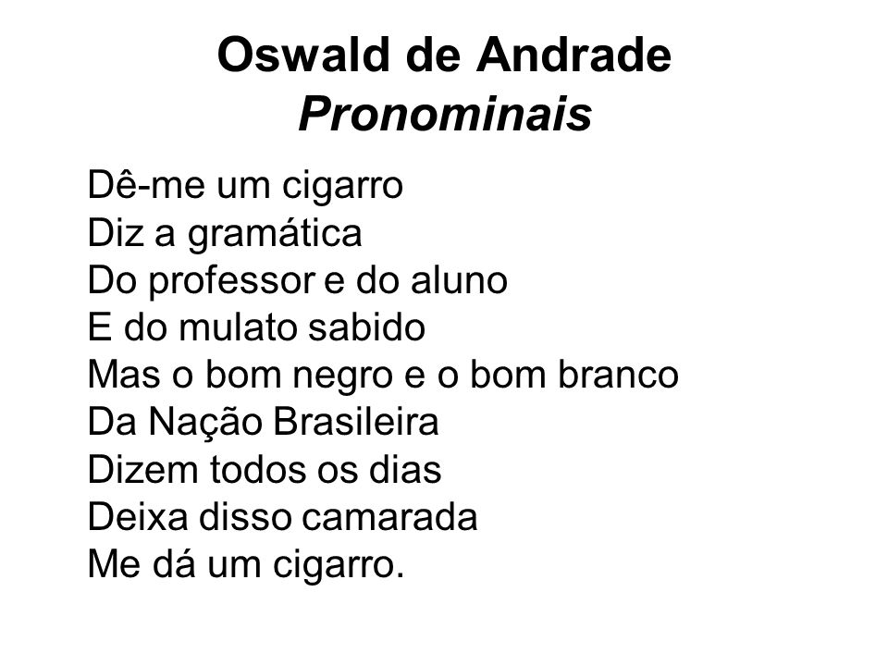

UM POUCO DE LITERATURA...
CARACTERÍSTICAS DA LITERATURA MODERNISTA
LINGUAGEM COLOQUIAL
Este anticonvencionalismo temático, esta dessacralização dos conteúdos encontra correspondência na linguagem. Além das inovações técnicas, a linguagem torna-se coloquial, espontânea, mesclando expressões da língua culta com termos populares, o estilo elevado com o estilo vulgar. Há uma forte aproximação com a fala, isto é, com a oralidade. Assim, liberto da escrita nobre, o artista volta-se para uma forma prosaica de dizer, feita de palavras simples e que, inclusive, admite erros gramaticais, conforme Oswald de Andrade preconiza no Manifesto da Poesia Pau Brasil, de 1924:
A língua sem arcaísmos. Sem erudição. Natural e neológica. A contribuição milionária de todos os erros.

Slide 6
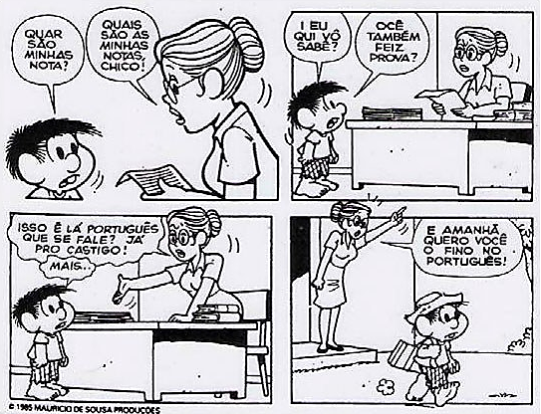

Slide 7
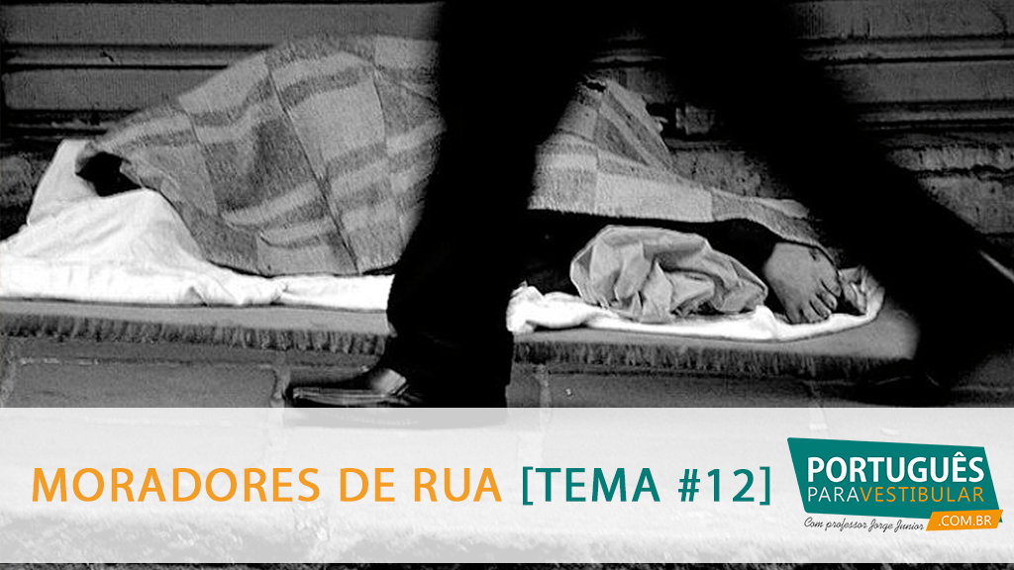
O DESAFIO DE SE PROMOVER A INTEGRAÇÃO DOS MORADORES DE RUA À SOCIEDADE

Slide 8
Um dos reflexos do intenso processo de exclusão social é a população em situação de rua que, em decorrência da ocupação do solo urbano estar baseada na lógica capitalista de apropriação privada do espaço mediante o pagamento do valor da terra, não dispõe de renda suficiente para conseguir espaços adequados para a habitação e, sem alternativas, utiliza as ruas da cidade como moradia. Conforme definição da Secretaria Nacional de Assistência Social, a população em situação de rua se caracteriza por ser um grupo populacional heterogêneo, composto por pessoas com diferentes realidades, mas que têm em comum a condição de pobreza absoluta, vínculos interrompidos ou fragilizados e falta de habitação convencional regular, sendo compelidas a utilizar a rua como espaço de moradia e sustento, por caráter temporário ou de forma permanente.

Slide 9
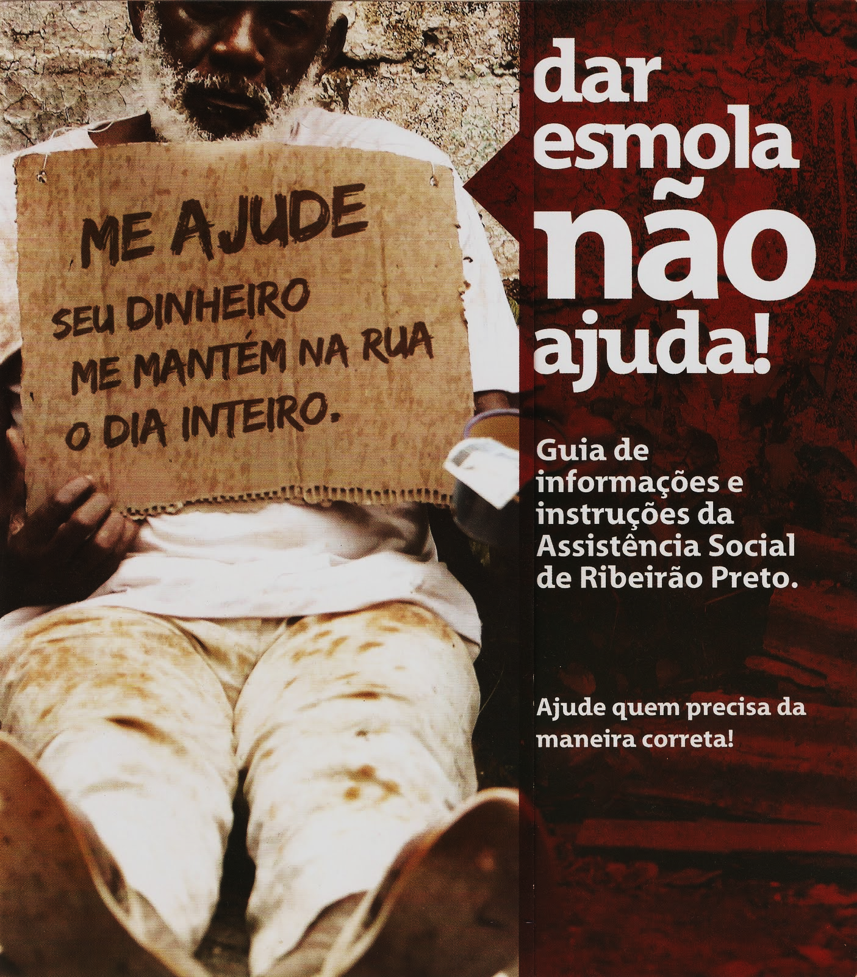
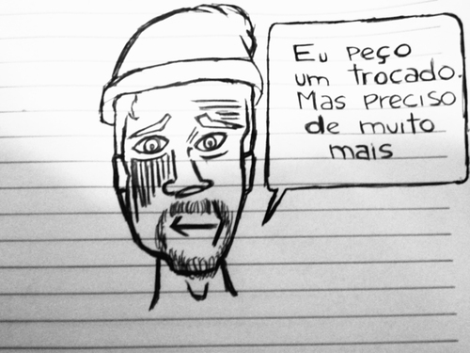
Reinserção social
X
Exclusão social

Slide 10
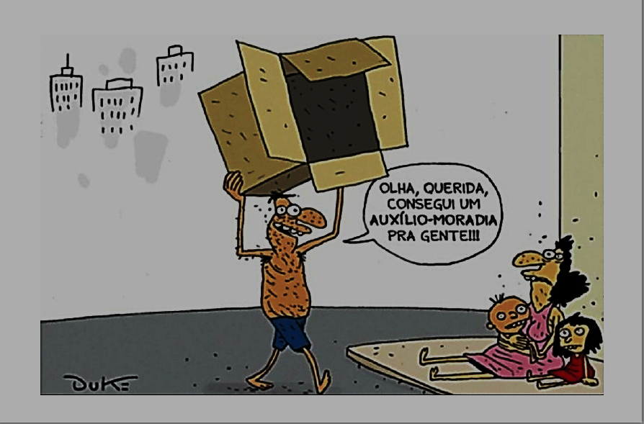
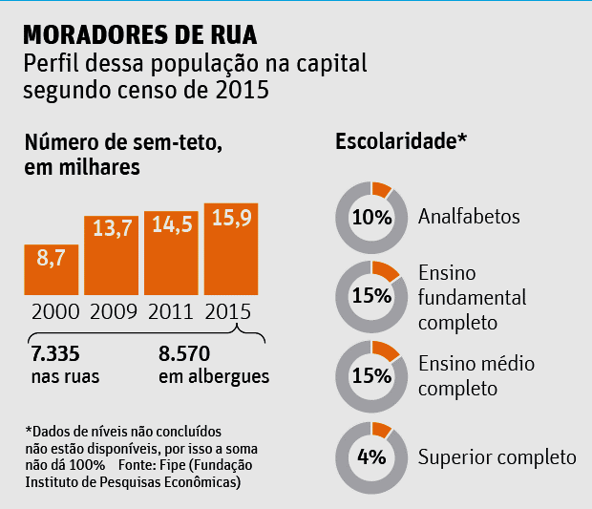
Políticas Públicas?

Slide 11
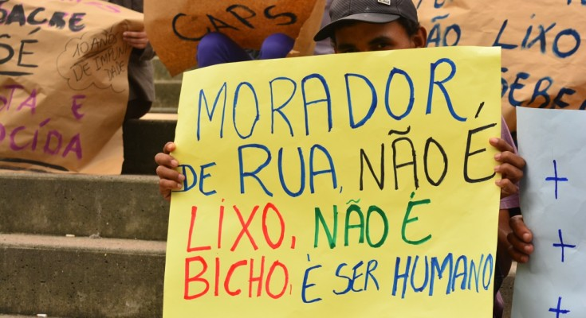
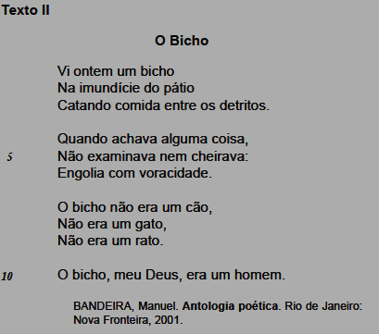
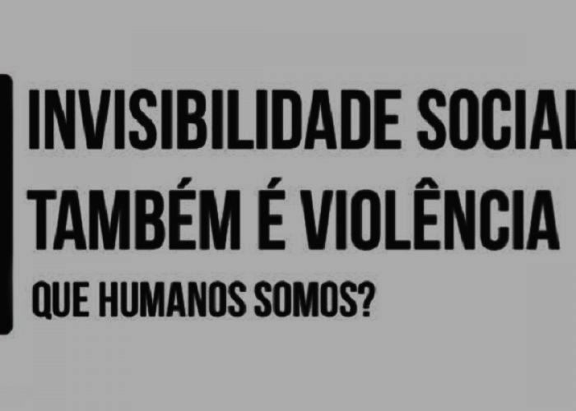

Slide 12
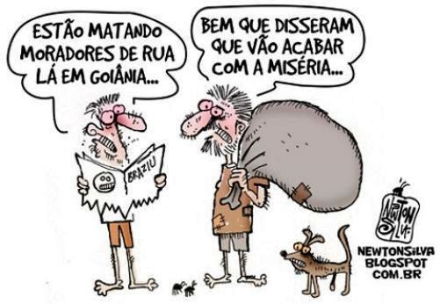
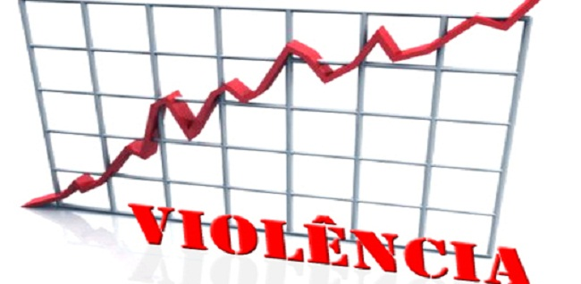
CONTRA OS MORADORES DE RUA

Slide 13
Citações...
“É muito difícil você vencer a injustiça secular, que dilacera o Brasil em dois países distintos: o país dos privilegiados e o país dos despossuídos.” (Ariano Suassuna- escritor)
“Odeio o privilégio e o monopólio. Para mim, tudo o que não pode ser dividido com as multidões é tabu.” (Mahatma Gandhi)
“A desvalorização do mundo humano aumenta em proporção direta com a valorização do mundo das coisas.” (Karl Marx)
"Erradicar a pobreza e a marginalização e reduzir as desigualdades sociais e regionais" é o 3º objetivo fundamental da República Federativa do Brasil, conf. art. 3º da Constituição Federal.
Devemos tratar igualmente os iguais e desigualmente os desiguais, na medida de sua desigualdade. (Aristóteles)

